Slide 1
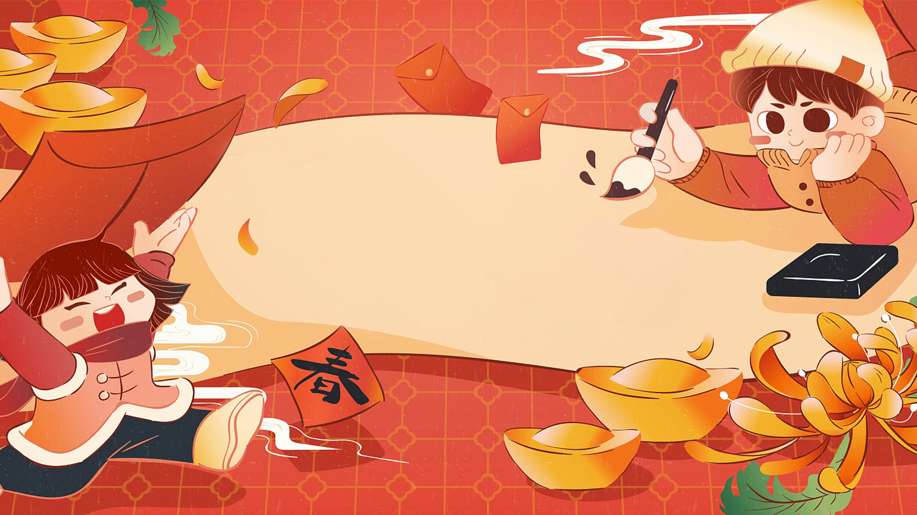
HAPPY NEW YEAR
新年元旦主题班会
单击此处输入你的正文，文字是您思想的提炼，为了最终演示发布的良好效果，请尽量言简意赅的阐述观点。单击此处输入你的正文。
班主任：XXX

Slide 2
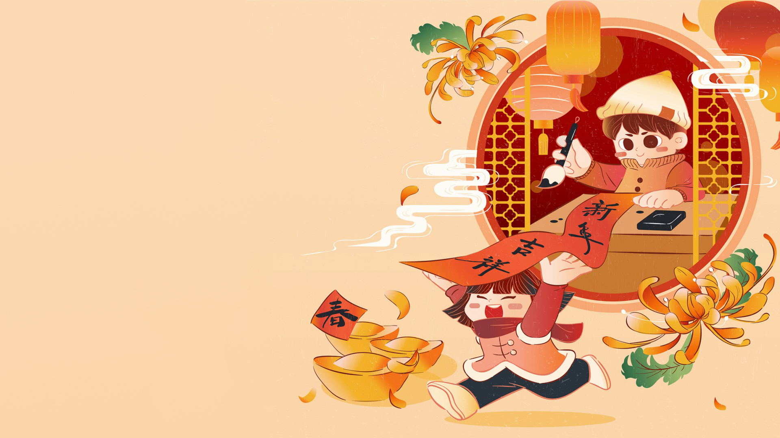

目录
/MULU
元旦的定义
元旦各国风情
元旦相关诗话
新年心愿与目标

Slide 3
HAPPY NEW YEAR
元旦的定义
单击此处输入你的正文，文字是您思想的提炼，请尽量言简意赅的阐述观点。
第一部分

Slide 4
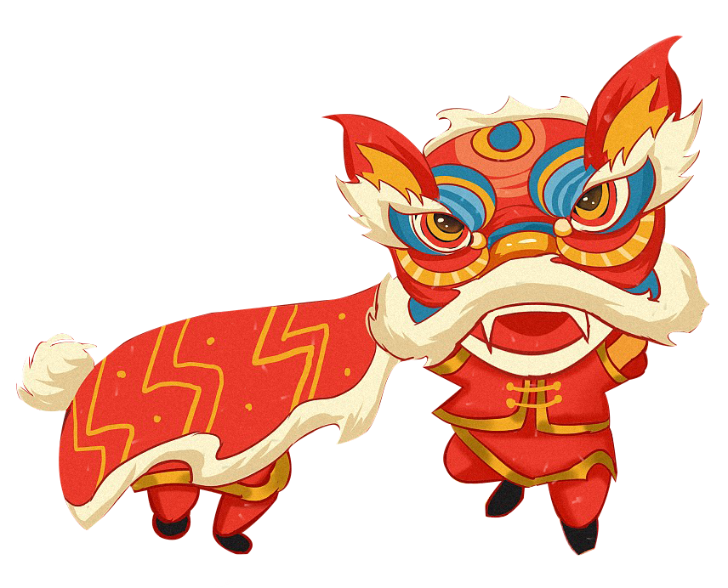
元旦的定义
元旦，即公历的1月1日，是世界多数国家通称的“新年”。元，谓“始”，凡数之始称为“元”;旦，谓“日”;“元旦”即“初始之日”的意思。“元旦”通常指历法中的首月首日。元旦又称“三元”，即岁之元、月之元、时之元。
元旦，起于三皇五帝之一的颛顼，距今已有5000多年的历史。秦始皇统一中国后，又以阳春月（十月）为正月，即十月初一为元旦。从汉武帝起，规定孟喜月（元月）为正月，把孟喜月的第一天（夏历的正月初一）称为元旦，一直沿用到清朝末年。

Slide 5

元旦的定义
1912年1月13日，孙中山发布《临时大总统关于颁布历书令》，责成内务部编印新历书。随后又规定阳历(公历)1月1日为“新年”，但不叫“元旦”。袁世凯为大总统时期，传统的“元旦”“新年”名称被安置在公历的1月1日这一天。
1949年9月27日，第一届中国人民政治协商会议，在决定建立中华人民共和国的同时，也决定采用世界通用的公元纪年法，因此便把农历正月初一改称为“春节”，阳历1月1日定为“元旦”，至此，元旦成为全国人民的欢乐节日。

Slide 6


元旦的传说
传说在4000多年前远古的尧舜盛世之时，尧天子在位时勤政于民为百姓办了很多好事，很受广大百姓爱戴，但因其子无才不太成器，他没把“天子”的皇位传给自己的儿子，而是传给了品德才能兼备的舜。
尧对舜说：“你今后一定要把帝位传交好，待我死后也可安心瞑目了。”后来舜把帝位传给了治洪水有功的禹。
之后人们把尧死后，舜帝祭祀天地和先帝尧的那一天，当作一年的开始之日，把正月初一称为“元旦”，或“元正”，这就是古代的元旦。

Slide 7

元旦的习俗
中国古代的元旦，即现代中国所称之“春节”的习俗。现代中国的元旦，根据中国政府将其列入法定假日，成为全国人民的节日。一般来说，除去连续休息三天，现代中国对元旦的庆祝较之春节，重要性要小的多。一般机关、企业会举行年终庆典活动，但民间活动很少。
西方元旦：西元前46年，古罗马凯撒把这一天定为西历新年的开始，为了祝福双面神“Janus”这位罗马神话中的门神。“Janus”后来也演化为英文一月“January”这个词。

Slide 8
HAPPY NEW YEAR
元旦各国风情
单击此处输入你的正文，文字是您思想的提炼，请尽量言简意赅的阐述观点。
第二部分

Slide 9
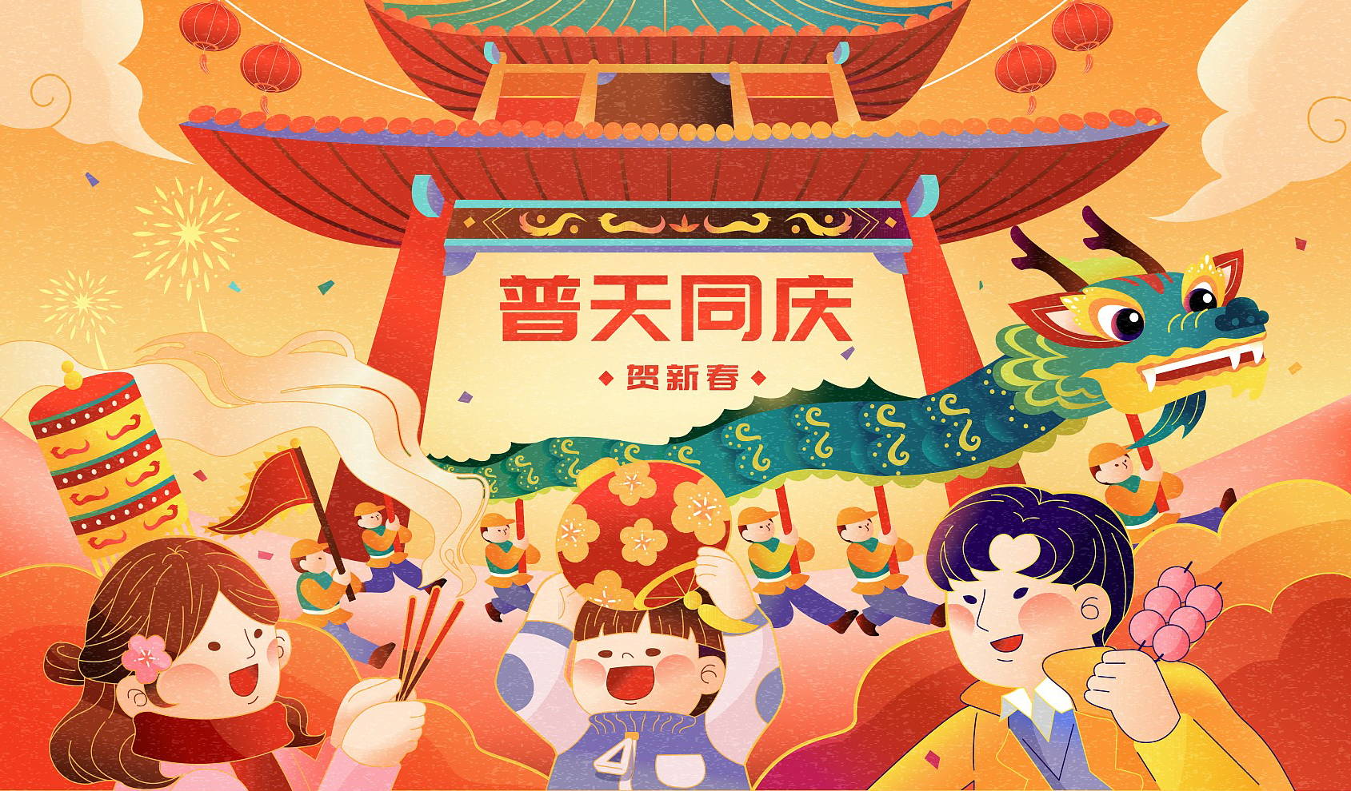
元旦各国风情
元旦在蒙古
元旦在新加坡
新一年到来，蒙古老人会装扮成牧羊人的样子，穿着毛绒的皮外套，头戴一顶皮帽，手拿一根鞭子，不停地把鞭子在空中抽得啪啪响，以示驱邪祝福。
元旦起个大早，高高兴兴的从长辈那里拿“红包（压岁钱）”。新年里有舞狮、舞龙队沿街表演。男女老幼穿着盛装，带上礼品走访亲友。

Slide 10

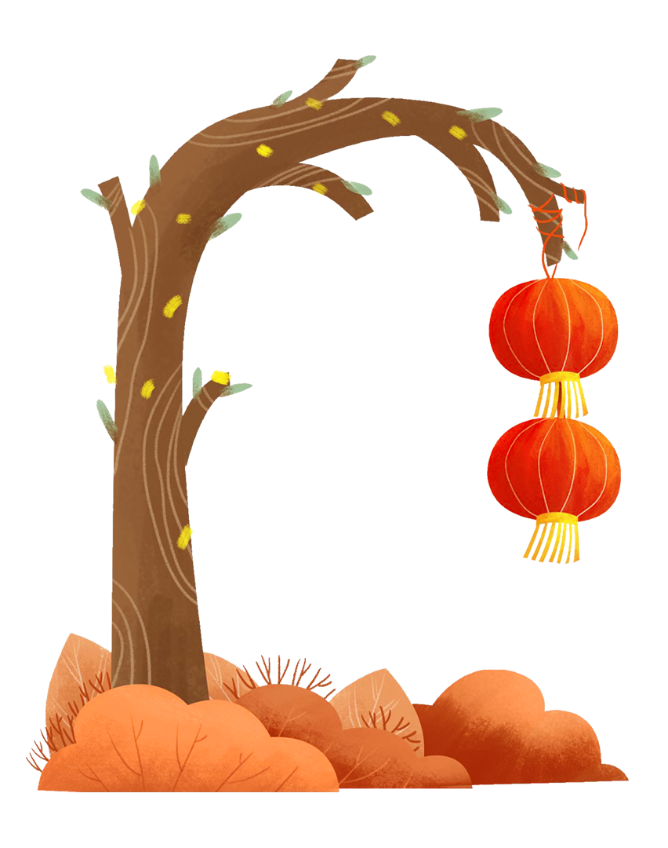
元旦各国风情
元旦在巴西
巴西人在元旦这天，高举火把，蜂拥登山。人们争先恐后地寻找那象征幸福的金桦果。只有不畏艰险的人，才能找到这种罕见的果子。他们称之为“寻福”。巴西农村有一个独特的风俗习惯——便是互相揪耳，人们在元旦见面时，一定要相互使劲揪住对方的耳朵，表示祝福。
元旦在法国
法国以酒来庆祝新年，人们从除夕起开始狂欢痛饮，直到1月3日才终止。法国人认为元旦这一天的天气预示着新的一年的年景。元旦清晨他们就上街看风向来占卜：刮南风，预兆风调雨顺，这一年会是平安而炎热；刮西风，有一个捕鱼和挤奶的丰收年；刮东风，水果将高产；刮北风，则是欠收年。

Slide 11
元旦各国风情
元旦在日本
日本每年的12月29日~1月3日为全国休假日。日本人把12月31日称之为“大晦日”，也就是除夕日。除夕晚上，日本人称之为“除夜”，除夜时他们祈求神灵托福，送走烦恼的旧年，迎来美好的新年，称之为“初诣”。除夕午夜，各处城乡庙宇分别敲钟108下，以此驱除邪恶，日本人则静坐聆听“除夜之钟”，钟声停歇就意味新年的来到。
新年里，日本各户门口上方往往都拉起一条草绳或用草绳编的圆圈，称为“注连绳”或“注连饰”。有的还摆上一些松竹，叫做“门松”。许多公司大厦门口和街头巷口都用松竹梅搭起设计新颖、别具一格的牌楼，以示庆贺。人们还将鹤、龟等象征长寿的动物剪纸贴在住宅内外，祈祷平安。

Slide 12
HAPPY NEW YEAR
元旦相关诗话
单击此处输入你的正文，文字是您思想的提炼，请尽量言简意赅的阐述观点。
第三部分

Slide 13

元旦相关诗话
宋吴自牧《梦梁录》中《正月》开篇话说：“正月朔日，谓之元旦，俗呼为新年”。
唐白居易《七年元日对酒五首》之二：“众老忧添岁，余衰喜入春。年开第七秩，屈指几多人！”
古代元旦宫廷有贺岁之礼，规模宏大而隆重。三国时曹植《元会》诗：“初步元祚，古日惟良，乃为嘉会，宴此高堂”。
唐人孟浩然写了一首《回家元日》诗，云：“昨夜斗回北，今朝岁起东。我年已强壮，无禄尚忧农。桑野犹耕父，荷锄随牧童。田家占气候，共说此年丰。”

Slide 14
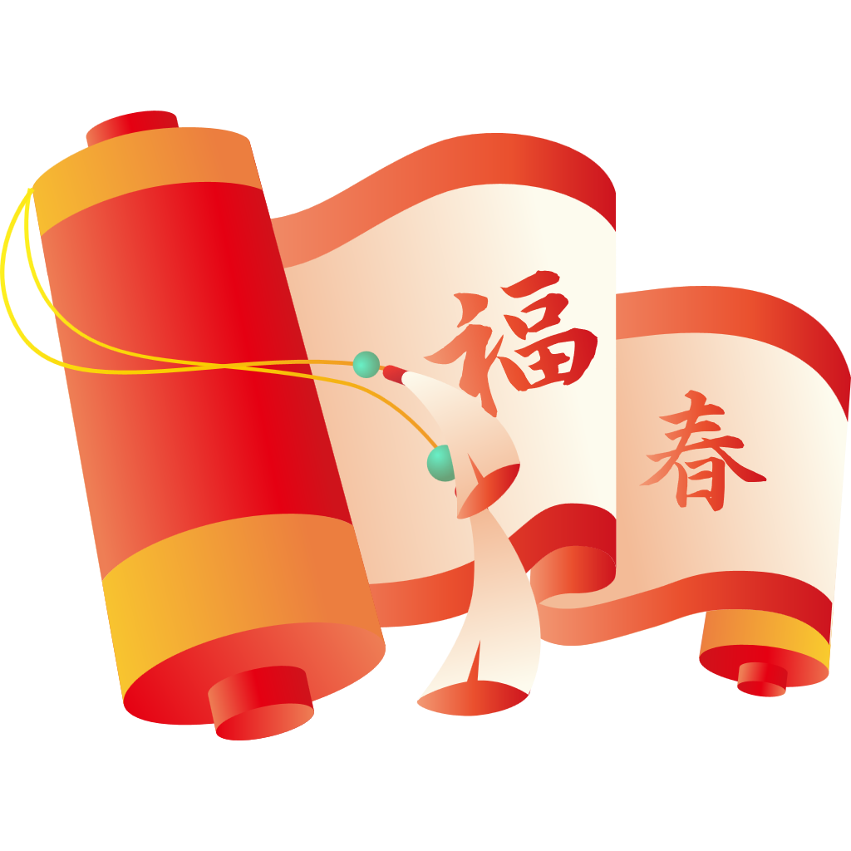

元旦相关诗话
南宋诗人陆游的《已酉元旦》诗：“夜雨解残雪，朝阳开积阴，桃符呵笔写，椒酒过花斜。”
宋伯仁《岁旦》诗：“居间无贺客，早起只如常，桃板随人换，梅花隔岁香。”
北宋改革家王安石的《元日》诗：“爆竹声中一岁除，春风送暖入屠苏。千门万户瞳瞳日，总把新桃换旧符”。

Slide 15
元旦相关诗话
明代陈献章的《元旦试笔》有如一幅“乐岁图”。诗人在诗中写道：“邻墙旋打娱宾酒，稚子齐歌乐岁诗。老去又逢新岁月，春来更有好花枝。晚风何处江楼笛，吹到东溟月上时。”
一代伟人毛泽东，1930年1月写了一首《如梦令·元旦》：“宁化、清流、归化，路隘林深苔滑。今日向何方，直指武夷山下。山上山下，风展红旗如画。”
清代爱国诗人张维屏的《新雷》，虽未用“元旦”、“元日”等词汇，却以元旦为题，写出人们贺岁、迎春的喜悦：“造物无言却有情，每于寒尽觉春生。千红万紫安排著，只待新雷第一声。”
1942年董必武在重庆写了一首七律《元旦口占用柳亚子怀人韵》：“共庆新年笑语哗，红岩士女赠梅花。举杯互敬屠苏酒，散席分尝胜利茶。只有精忠能报国，更无乐土可为家。陪都歌舞迎佳节，遥祝延安景物华。”

Slide 16
HAPPY NEW YEAR
新年心愿与目标
单击此处输入你的正文，文字是您思想的提炼，请尽量言简意赅的阐述观点。
第四部分

Slide 17
新年心愿
单击此处输入你的正文，文字是您思想的提炼，请尽量言简意赅的阐述观点。单击此处输入你的正文，文字是您思想的提炼，请尽量言简意赅的阐述观点。
单击此处输入你的正文，文字是您思想的提炼，请尽量言简意赅的阐述观点。单击此处输入你的正文，文字是您思想的提炼，请尽量言简意赅的阐述观点。
单击此处输入你的正文，文字是您思想的提炼，请尽量言简意赅的阐述观点。单击此处输入你的正文，文字是您思想的提炼，请尽量言简意赅的阐述观点。

Slide 18

新年目标
添加标题
添加标题
单击此处输入你的正文，文字是您思想的提炼，请尽量言简意赅的阐述观点。单击此处输入你的正文。
单击此处输入你的正文，文字是您思想的提炼，请尽量言简意赅的阐述观点。单击此处输入你的正文。
添加标题
添加标题
单击此处输入你的正文，文字是您思想的提炼，请尽量言简意赅的阐述观点。单击此处输入你的正文。
单击此处输入你的正文，文字是您思想的提炼，请尽量言简意赅的阐述观点。单击此处输入你的正文。

Slide 19
版权声明
感谢您下载本网站平台上提供的PPT作品，为了您和本网站以及演讲人作者的利益，请勿复制、传播、销售，否则将承担法律责任！本网站将对作品进行维权，按照传播下载次数进行十倍的索取赔偿！
1. 在本网站出售的PPT模板是免版税类(RF:Royalty-Free)正版受《中国人民共和国著作法》和《世界版权公约》的保护，作品的所有权、版权和著作权归本网站所有,您下载的是PPT模板素材的使用权。
2. 不得将本网站的PPT模板、PPT素材，本身用于再出售,或者出租、出借、转让、分销、发布或者作为礼物供他人使用，不得转授权、出卖、转让本协议或者本协议中的权利。

Slide 20
HAPPY NEW YEAR
THANKS.感谢观看
单击此处输入你的正文，文字是您思想的提炼，为了最终演示发布的良好效果，请尽量言简意赅的阐述观点。单击此处输入你的正文。
班主任：XXX

